Slide 1

개미 주식회사 캐릭터 정보 창, 컬렉션 화면 기획서
작성일: 2022-04-19

Slide 2
0. 문서 이력
No | 작성자 | 작성일 | 내용 | 버전
1 | 이영훈 | 2022-04-19 | 최초 작성 | 0.1
2
3
4
5
6
7
8
9
10
11
12
13
14
15

Slide 3
개요
캐릭터 정보 창
컬렉션 화면
목차

Slide 4
1. 개요

Slide 5
1. 개요
1-1. 문서 개요
본 문서는 개미 주식회사 캐릭터 정보 창 및 컬렉션 화면 구성 기획을 제공한다.
기획은 회의를 통해 수정될 수 있다.

Slide 6
2. 캐릭터 정보 창

Slide 7
2. 캐릭터 정보 창
2-1. 캐릭터 정보 창 작동
캐릭터 정보 창은 좌 상단의 직급 버튼을 터치하면 출력된다.
정보창에서 현재 캐릭터에 적용되는 효과를 모두 확인할 수 있다.
2-2. 출력 정보 리스트
캐릭터 정보창에 출력될 정보 리스트는 다음과 같다.
No | 구성 | 설명
1 | 사진 | 시닙이 사진
2 | 캐릭터 명 | 입력한 캐릭터 명
3 | 현재 직급 | 현재 캐릭터 직급
4 | 현재 연봉 | 총 계산된 현재 연종
5 | 최대 체력 | 최대 체력 스탯에 따른 체력 수치
6 | 현재 공격력 | 업무 능력 수치만 계산된 공격력 수치
7 | 프로젝트 쿨타임 감소 (%) | 업무 능력 수치에 따라 계산된 쿨타임 감소 수치
8 | 연봉 협상 추가 보너스(%) | 호감도 수치에 따라 계산된 연봉 협상 추가 보너스 수치
9 | 습득 재화 보너스 (%) | 호감도 수치에 따라 계산된 돈 습득 시 추가되는 보너스 수치
10 | 벽돌 타격 성공 확률 (%) | 기본 50% + 운 스탯에 따라 계산된 벽돌로 때린다 선택지 성공 확률 계산 수치

Slide 8
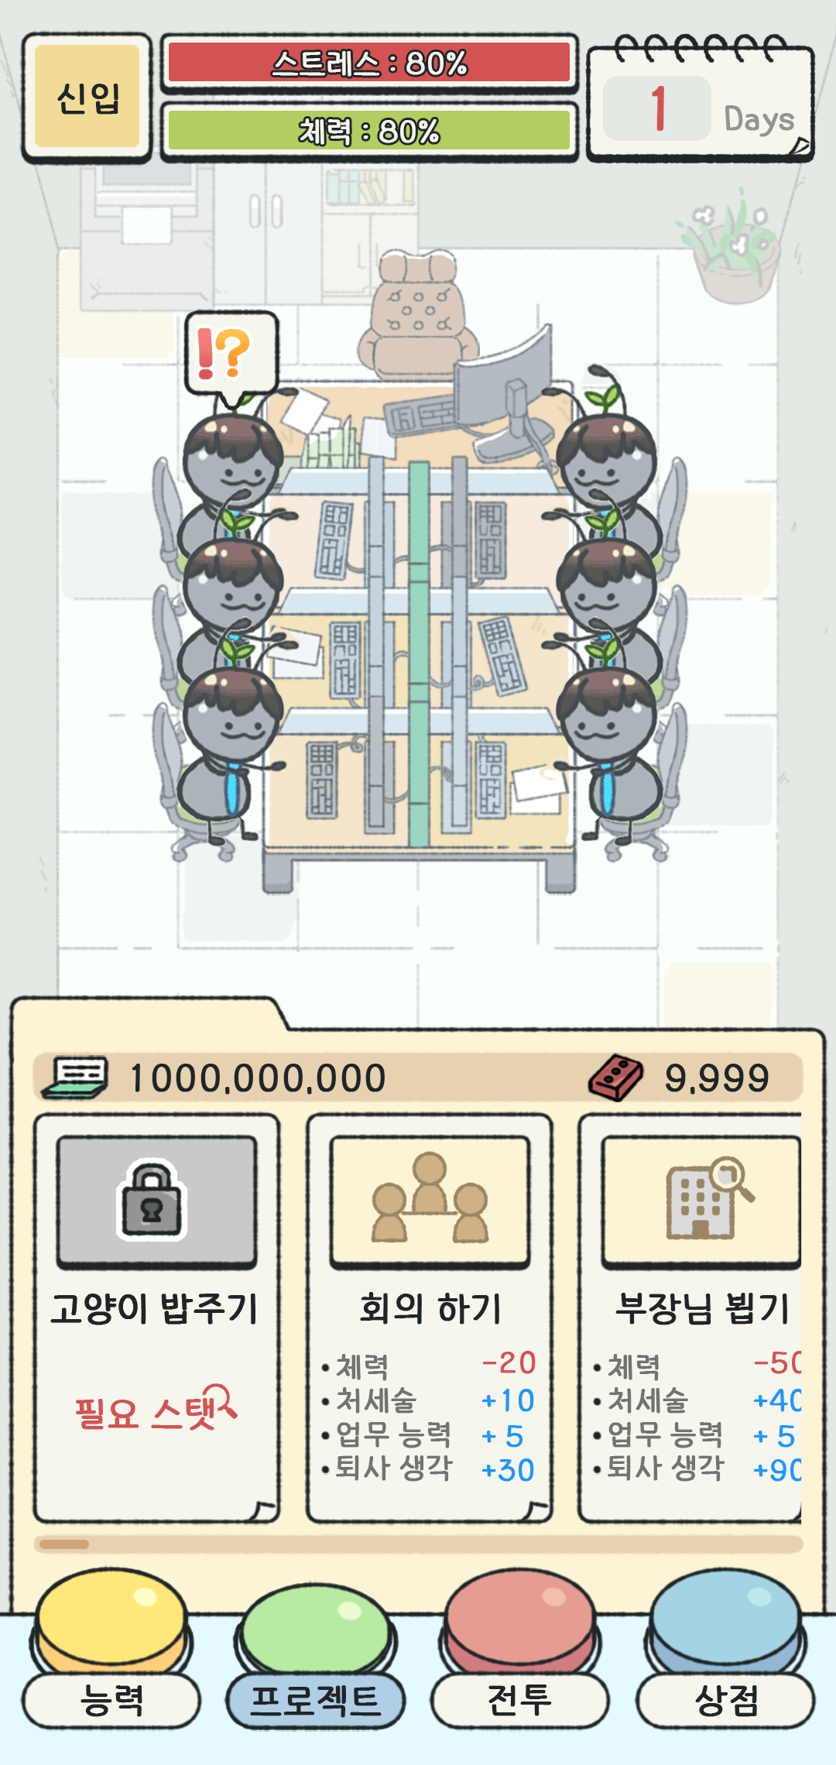

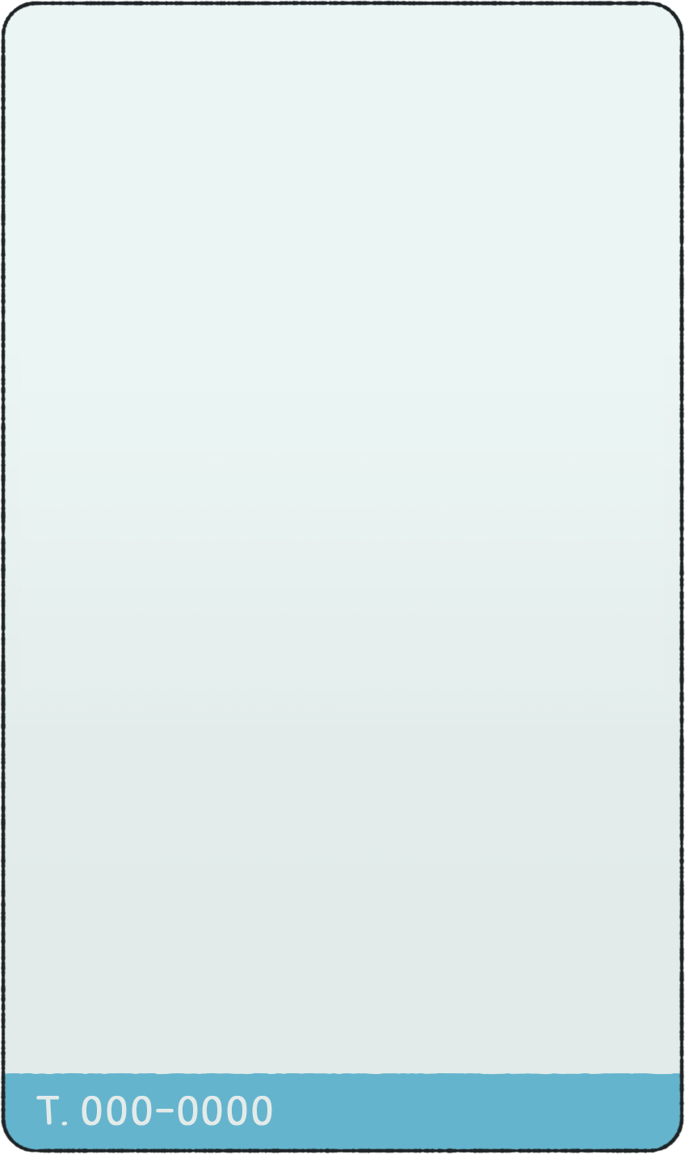
2. 캐릭터 정보 창
2-3. 캐릭터 정보 창 구성
캐릭터 정보창 구성은 다음과 같다.
뒤로가기
정보 창 배경
이 시닙
대리
이 시닙
대리
사진, 이름, 직급
현재 연봉
최대 체력
현재 공격력
프로젝트 쿨타임 (%)
연봉 보너스(%)
재화 보너스 (%)
벽돌 성공률 (%)
현재 연봉
최대 체력
현재 공격력
프로젝트 쿨타임 (%)
연봉 보너스(%)
재화 보너스 (%)
벽돌 성공률 (%)
변화 수치
정보 창 배경 이 외
터치 시 팝업 창 종료
변화 정보 목록

Slide 9
3. 컬렉션 화면

Slide 10
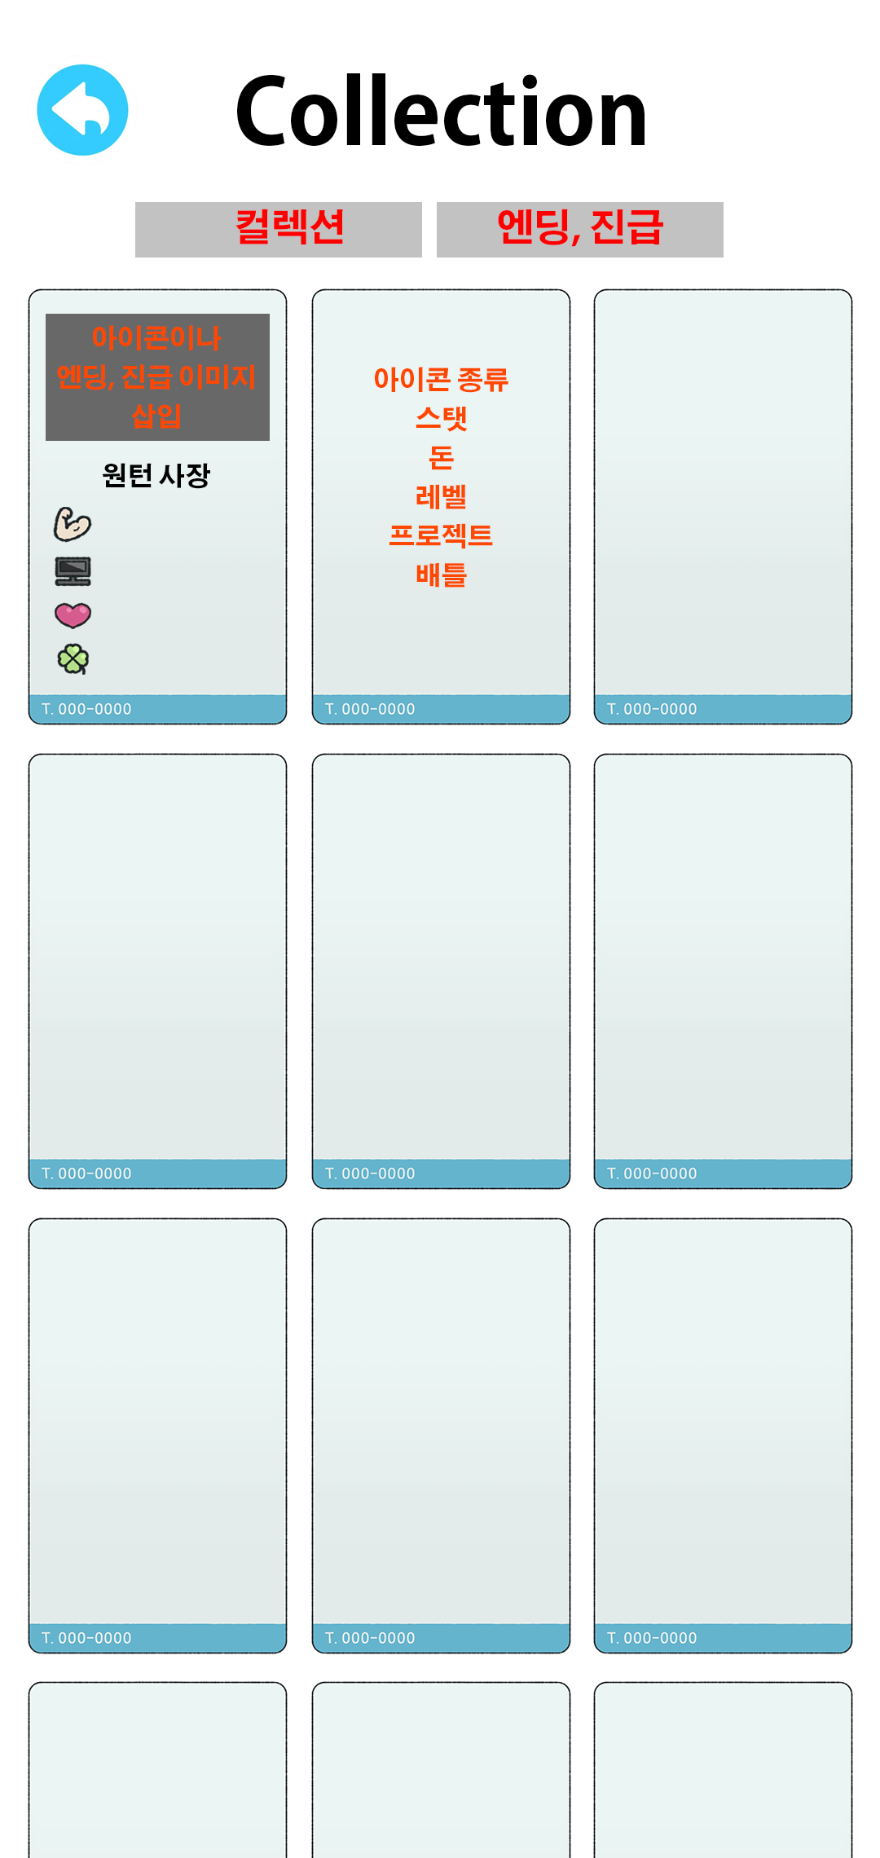
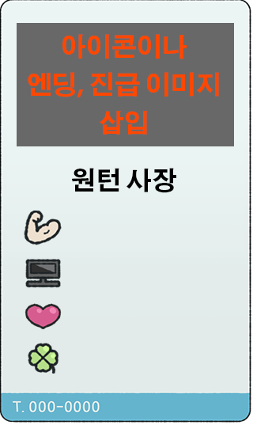
3. 컬렉션 화면
3-1. 컬렉션 탭 구성
컬렉션 화면은 다음과 같이 구성된다.
타이틀
컬렉션 선택 버튼
타입 아이콘
뒤로가기 버튼
위아래 스와이프 가능
컬렉션 명
스탯 상승치
컬렉션 카드 배경
상승 스탯 아이콘

Slide 11
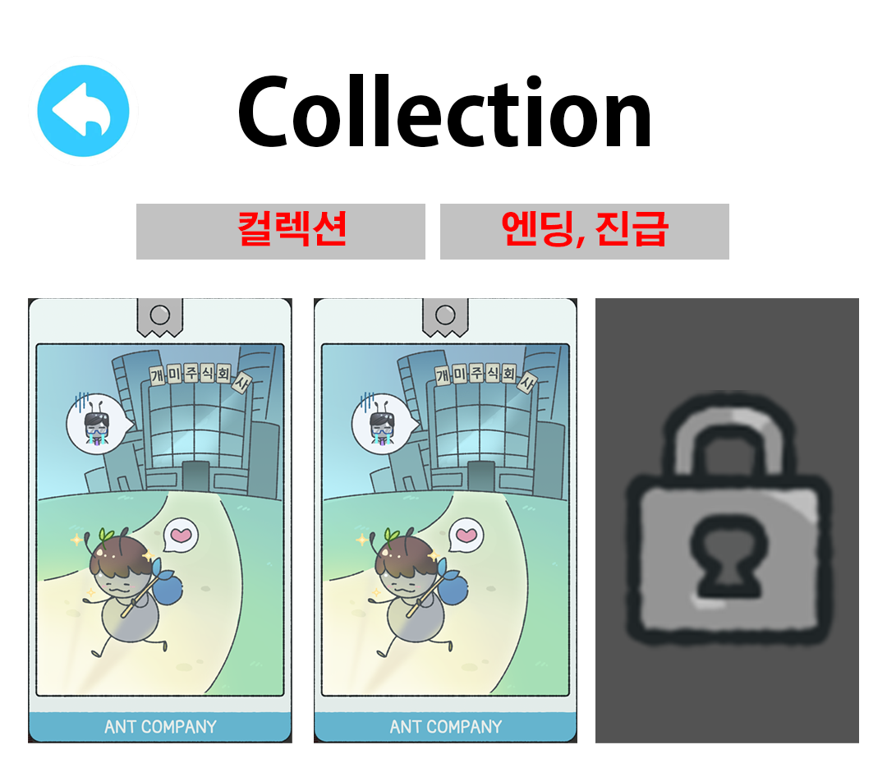
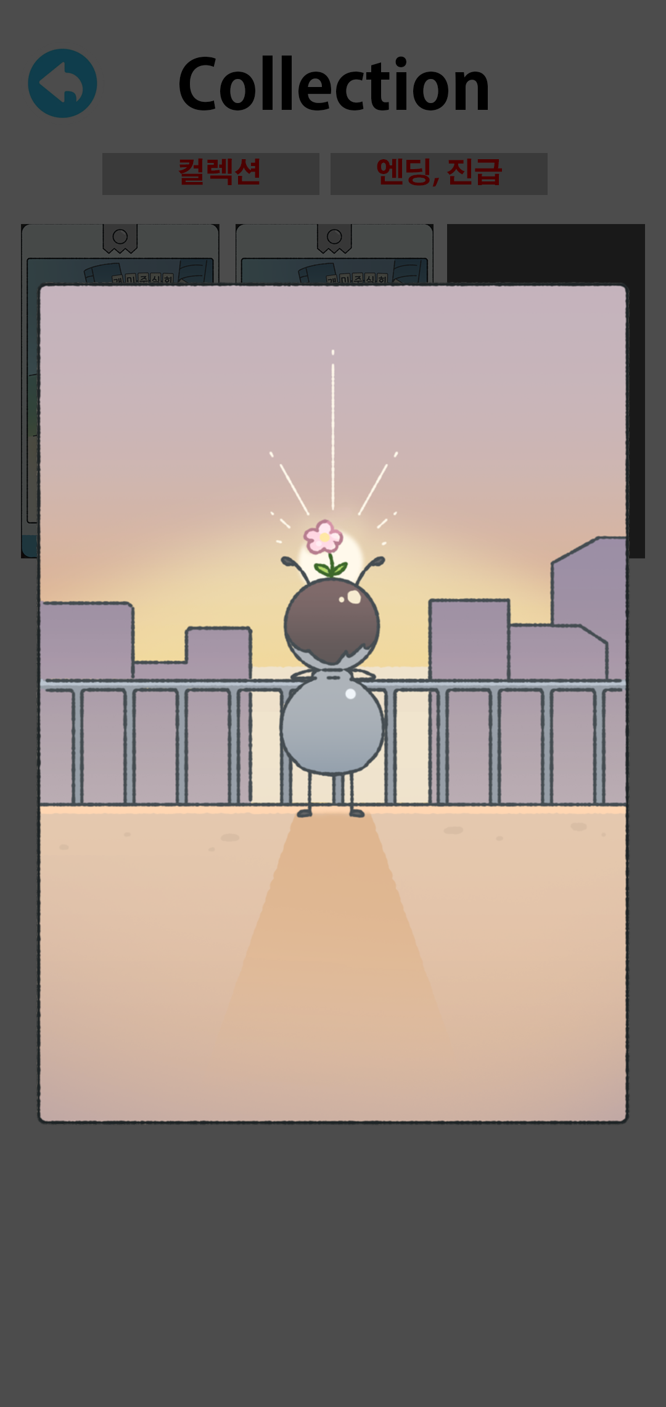
3. 컬렉션 화면
3-2. 엔딩, 진급 탭 구성
컬렉션 화면은 다음과 같이 구성된다.
타이틀
뒤로가기 버튼
엔딩, 진급 이미지
비 해금 시 컬렉션 잠김
해금 시 이미지 출력
공백 터치 시 팝업 종료

Slide 12
감사합니다.

